Slide 1


粗钢产量压减政策延续，本周行情先扬后抑
2022年4月22日
衡焱 投资咨询证号：Z0016768 从业资格证号：F03090081
钱龙 从业资格证号：F3077614

Slide 2

一周价格观察（周五数据）
品种 | 主力合约收盘（涨跌） | 现货价格（涨跌） | 基差 | 月差
螺纹 | 4964(-94） | 5090（-20） | 226 | 81
热卷 | 5074(-78） | 5130（-40） | 56 | 76
铁矿 | 881(-23） | 990（-5） | 159 | 52
焦炭 | 3830(-134.5） | 4200（0） | 370 | 122
焦煤 | 3000.5(-62.5) | 3200（0） | 199.5 | 169
预计下周市场强弱顺序：热卷、螺纹、焦煤、焦炭、铁矿
价格因子分析
品种 | 供应 | 需求 | 库存 | 基差 | 价格水平
螺纹 | 钢厂开工维持同期低位，唐山封控影响生产 | 下游需求略微好转 | 库存小幅下降，社库厂库均有所去库 | 贴水 | 正常
热卷 | 周产量持续恢复 | 需求继续处于低位，上海疫情影响生产 | 库存小幅反弹 | 贴水 | 正常
铁矿 | 发运，到港均有所回升，但未来到港预期低位 | 疏港量持续增长 | 港库继续去库 | 贴水 | 偏高
焦炭 | 产地运输困难，供应趋紧，炼焦利润小幅恢复 | 钢厂持续存在补库需求，运输困难局面持续 | 疫情影响运输，焦化厂暂时累库 | 贴水 | 偏高
焦煤 | 河北、内蒙迎来环保督察，供应整体趋紧 | 钢厂库存处于极低位，存在刚性补库需求 | 钢厂库存处于极低位 | 贴水 | 正常

Slide 3
逻辑及策略
本周黑色市场受消息面打压，呈现先扬后抑，高位回落的态势。不过焦煤走势相对较强，盘面呈现高位震荡态势。 螺纹钢方面，本周螺纹产量减少0.29万吨至307万吨，同比减少53.85万吨；社库环比减少17.05万吨至925.19万吨，同比减少60.8万吨；厂库环比减少5.08万吨至334.93万吨，同比减少45.28万吨。螺纹周产量略有回落，库存降幅扩大。本周螺纹表观消费量环比增加17.35万吨至329.13万吨，同比减少100.49万吨。本周螺纹表需同比下降23.39%，尽管同比降幅较前几周有所收窄，但已经连续五周同比降幅超过20%，需求在传统旺季表现持续疲弱，对钢价走势形成压制。不过发改委表态2022年将继续开展全国粗钢产量压减工作，确保实现全国粗钢产量同比下降，同时宏观政策不断释放宽松信号，市场对于后期供需改善的预期依然较强。短期螺纹盘面仍以高位反复震荡对待。 铁矿方面，247家钢厂的高炉开工率79.8%，环比下降0.31%，比去年同期下降5.7%；日均铁水产量232.97万吨，环比下降0.33万吨，同比下降4.26万吨。全国45个港口进口铁矿库存为14725.4万吨，环比下降147.1万吨；日均疏港量308.25万吨增7.84万吨。从供应端来看，近期澳巴发运量、到港量有所回升。需求端来看，目前下游钢材需求端和钢厂原料运输持续受到疫情的影响。目前供需面对价格驱动偏弱，但本周发改委宣布继续开展全国粗钢产量压减工作，确保今年的粗钢产量实现同比下降。消息略超市场之前的平控预期，对炉料行情形成压力，同时疫情也对炉料需求造成影响。短期预计价格继续呈现震荡走势，中期压减产能政策有待市场消化。 焦炭方面，Mysteel统计全国230家独立焦企样本：产能利用率77%，周环比增1.3%；230家焦化厂焦炭库存108.7万吨减4.9万吨；247家钢厂样本焦炭库存638.1万吨，减13.7万吨。唐山再度爆发疫情，高炉复产缓慢，钢厂补库积极性有所下降。山西等地疫情影响焦企开工，叠加原料煤偏紧，供应依然偏紧。现货第六轮提涨基本落地，由于终端需求疲弱、吨钢利润偏低，钢厂对原料提涨抵触情绪增强。随着今年继续推进粗钢压减，市场乐观情绪降温，盘面短期相对承压。 焦煤方面，甘其毛都口岸短盘运费再次上涨，市场主流价格在1300-1400元/吨区间内，策克口岸节前恢复通关难度较高。三大主要口岸总通关车数较上周同期增157车，蒙5#精煤报价2970元/吨，柳林中硫主焦2990元/吨。疫情导致煤矿发运受阻，产地库存压力增大，开工有所下滑。焦企库存已降至低位，补库诉求较强，物流不畅到货依然欠佳。蒙煤通关整体偏紧，环比呈现逐渐回升态势，海运煤价格有所反弹。今年继续压减粗钢产量对原料整体构成压力，盘面短期相对承压。

Slide 4

螺纹供求：需求继续增长，库存稳定小幅去库

Slide 5
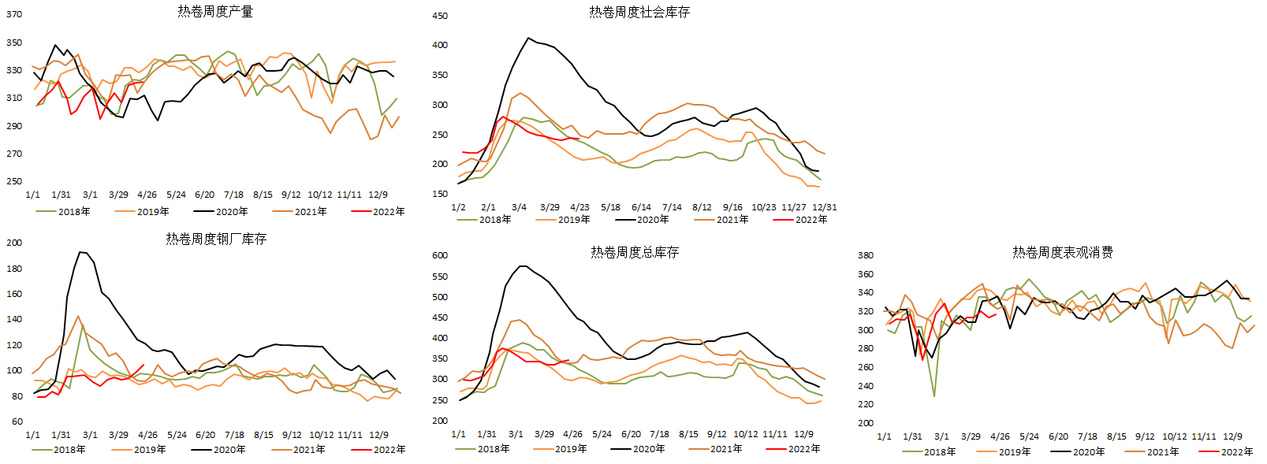
热卷供求：消费继续保持低位，总库稳定

Slide 6
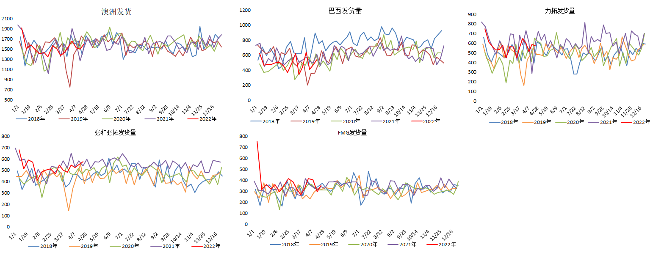
铁矿石供求：海外发运回升，澳洲港口检修减少

Slide 7
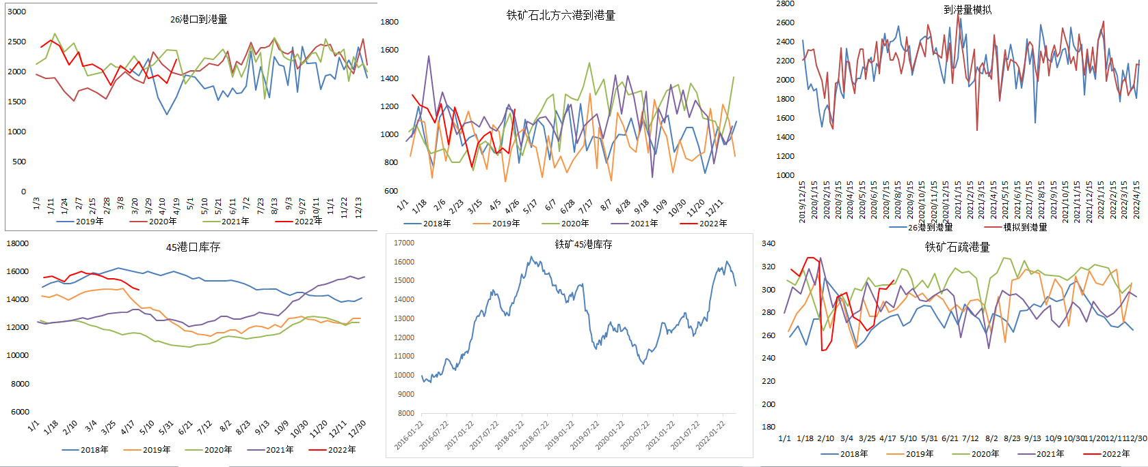
铁矿供求：到港快速上升，港库持续下降

Slide 8
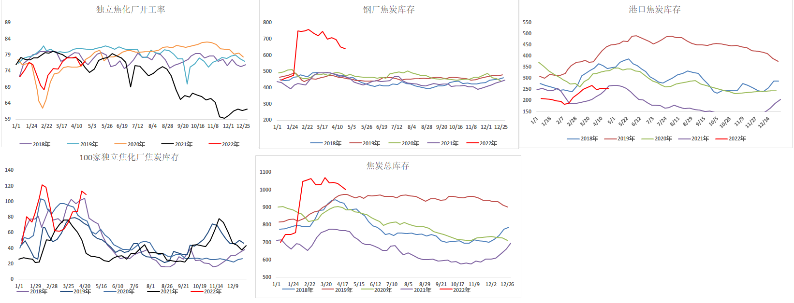
焦炭供求：疫情持续影响运输，钢厂缺焦严重
注：焦化厂、钢厂样本发生变化，数据有跳涨

Slide 9
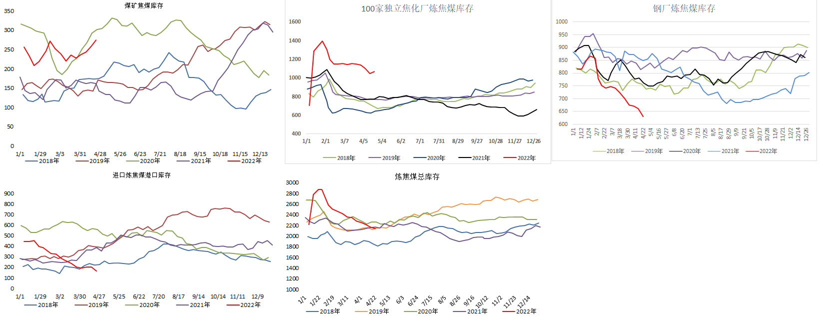
焦煤供求：炼焦原料匮乏，焦煤库存处于低位
注：焦化厂样本发生变化，数据有跳涨

Slide 10
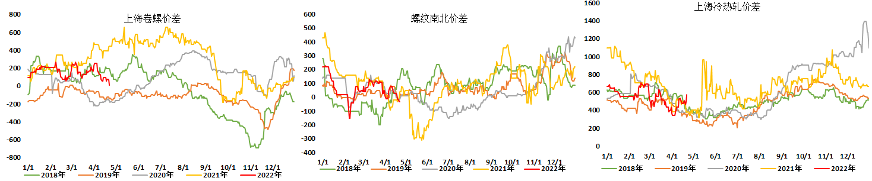
钢材价差：卷螺差有所下滑，热卷表现有所趋弱

Slide 11
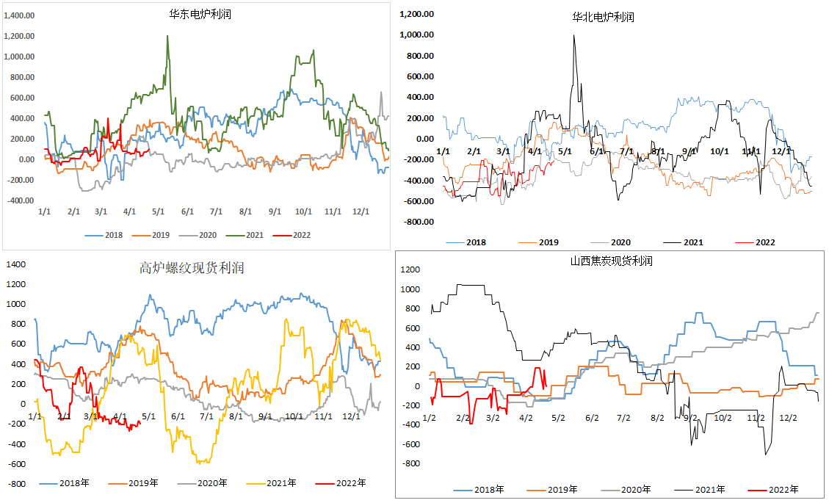
现货利润：炼钢利润基本亏损，炼焦利润处于边界线

Slide 12
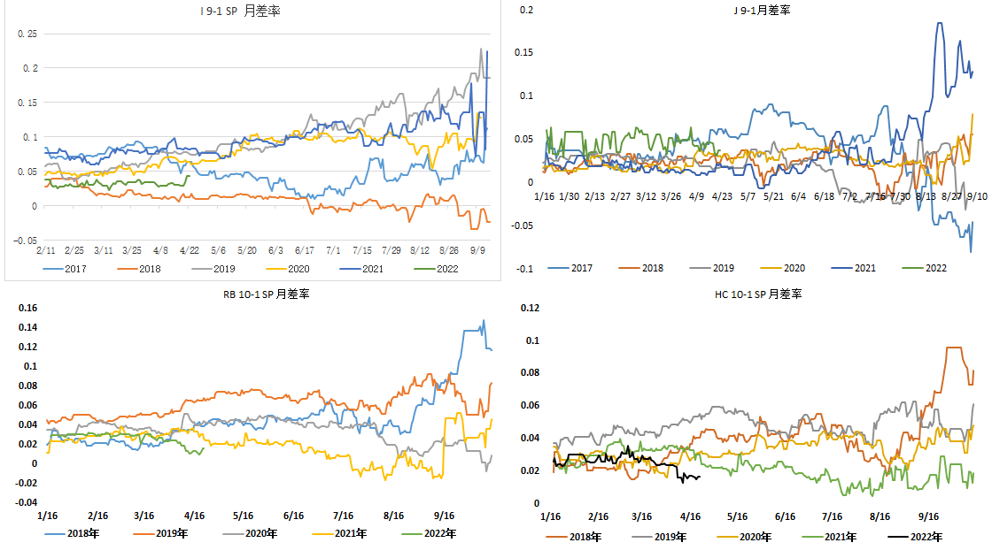
月差：钢材月差同期低位

Slide 13
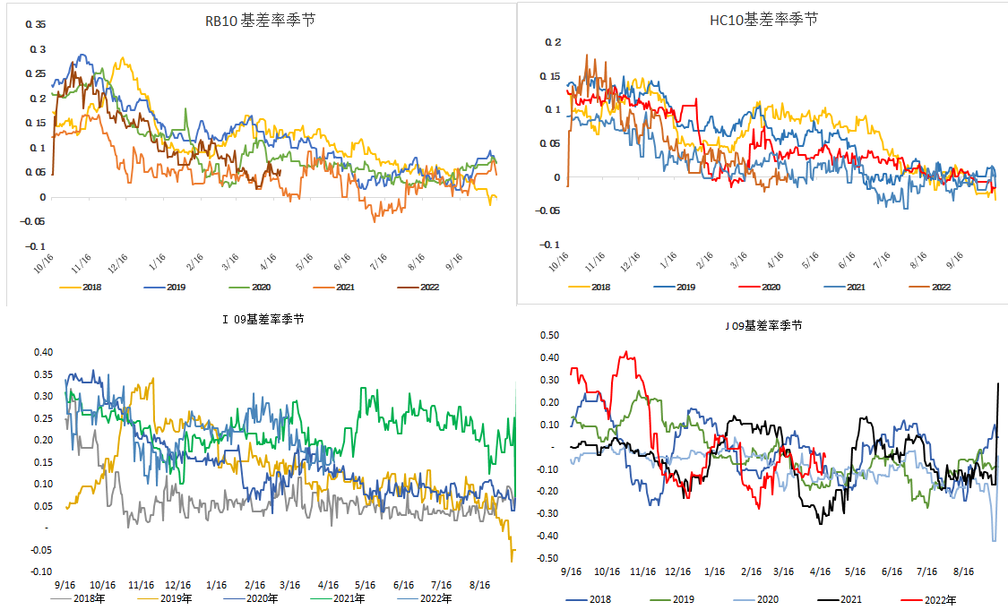
基差：钢材基差稳定低位，炉料基差小幅走强

Slide 14
免责声明
本报告的信息均来源于公开资料，我公司对这些信息的准确性和完整性不作任何保证，也不保证所包含的信息和建议不会发生任何变更。我们已力求报告内容的客观、公正，但文中的观点、结论和建议仅供参考，报告中的信息或意见并不构成所述品种的操作依据，投资者据此做出的任何投资决策与本公司和作者无关。

Slide 15
谢谢大家的观看
Thanks for watching.

